Slide 1
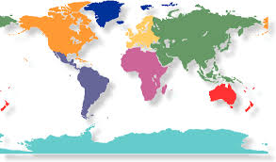
স্বাগতম
মাল্টিমিডিয়া ক্লাসে সকলকে স্বাগতম

Slide 2
পরিচিতি
মোঃ নুরুল ইসলাম তরফদার
প্রধান শিক্ষক
সেরুয়া আদর্শ উচ্চ বিদ্যালয়
শেরপুর, বগুড়া।
বিষয়ঃ বাংলাদেশ ও বিশ্ব পরিচয়
শ্রেণিঃ ষষ্ঠ
অধ্যায়ঃ ৩য় (পাঠ,১,২,৩)
সময়ঃ 5০ মিনিট

Slide 3
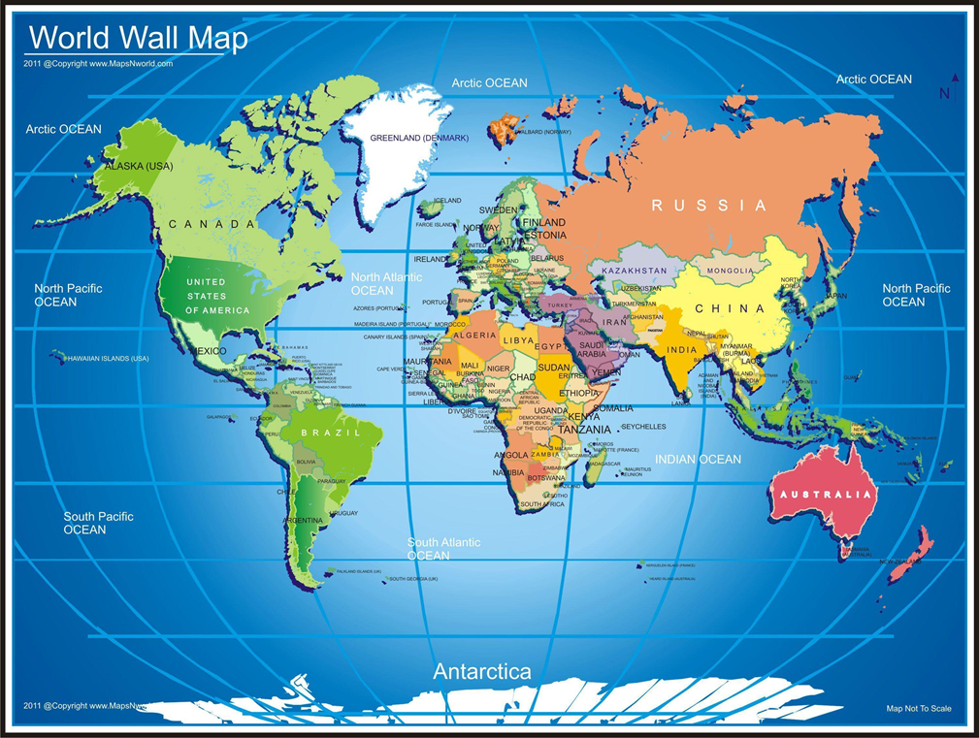
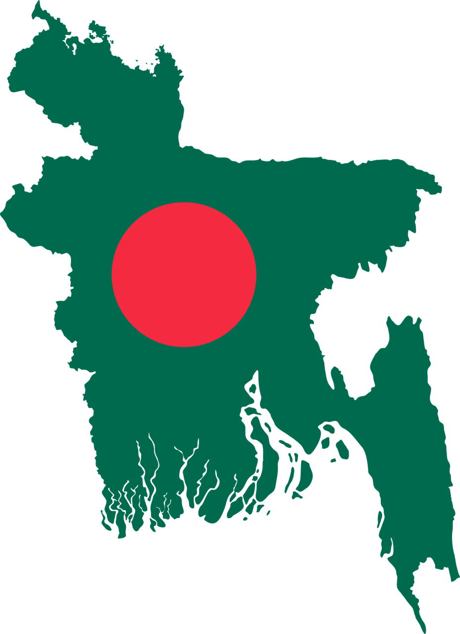
১৯৭১ সালে ৯মাস যুদ্ধ করে যে দেশটি বিশ্ব মানচিত্রে স্বাধীন দেশ হিসেবে স্বীকৃতি পায় সে দেশটির নাম বাংলাদেশ ?
১৯৭১ সালে ৯মাস যুদ্ধ করে যে দেশটি বিশ্ব মানচিত্রে স্বাধীন দেশের স্বীকৃতি পায় সে দেশটির নাম কি ?
আজকের পাঠ বিশ্ব- ভৌগলিক পরিমন্ডলে বাংলাদেশ
এটা বিশ্ব মানচিত্র
এটা কিসের মানচিত্র

Slide 4
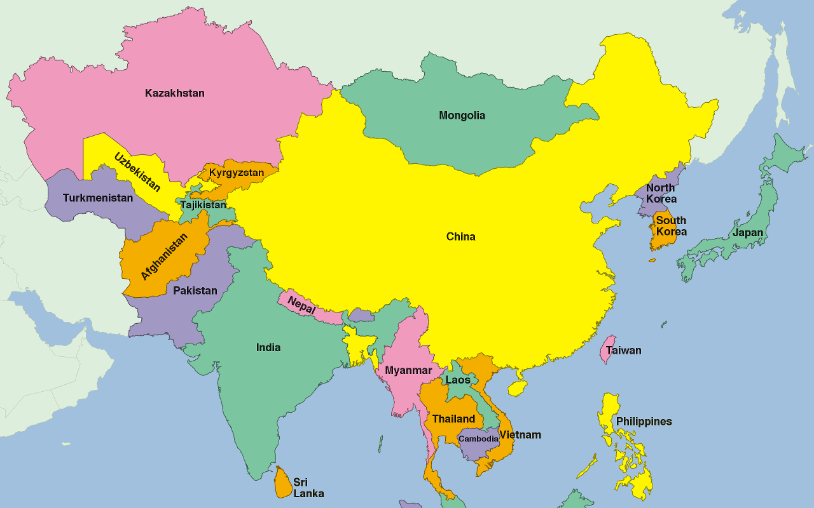
শিখনফলঃ
এই পাঠ শেষে প্রশিক্ষনার্থীরা…
এশিয়া মহাদেশের ভৌগলিক অবস্থান সম্পর্কে বলতে পারবে
এশিয়া মহাদেশের ভৌগলিক পরিচয় সম্পর্কে বলতে পারবে।
এশিয়া মহাদেশের আয়তন সম্পর্কে বলতে পারবে ।
ভূপ্রকৃতি ও জলবায়ু সম্পর্কে ব্যাখ্যা করতে পারবে ।

Slide 5
পাঠ্যবই সংযোগ
তোমাদের পাঠ্যবইয়ের 2০ থেকে 2৩ পৃষ্ঠা এক এক করে মনোযোগ দিয়ে পড়।

Slide 6
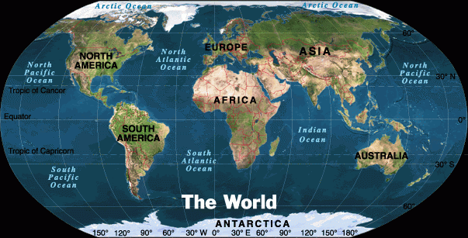
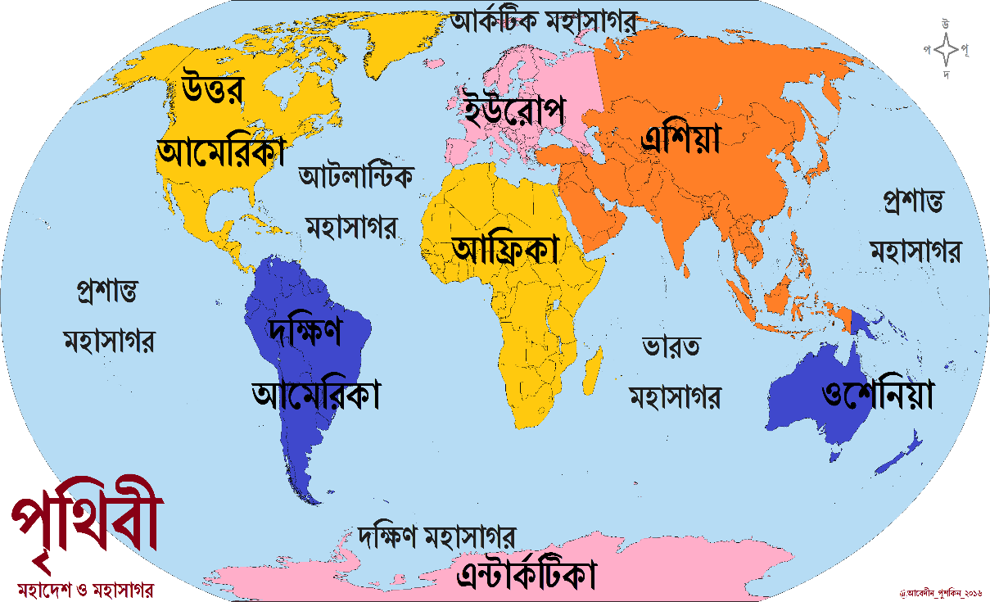
মহাদেশ কাকে বলে ?
পৃথিবীর কোনো বৃহৎ অবিরাম-অবিচ্ছিন্ন ভূখন্ডকে মহাদেশ বলা হয়। যা সাধারণত পানিরাশি দ্বারা একে অপর থেকে বিচ্ছিন্ন।
পৃথিবীতে মোট সাতটি মহাদেশ রয়েছে। এগুলো হচ্ছে- এশিয়া, আফ্রিকা, ইউরোপ, উত্তর আমেরিকা, দক্ষিন আমেরিকা, অস্ট্রেলিয়া ও এন্টার্কটিকা।
আমাদের দেশটি যে মহাদেশের অন্তর্ভূক্ত তার নাম এশিয়া। এশিয়া পৃথিবীর বৃহত্তম মহাদেশ।

Slide 7
এশিয়া
ইউরোপ
উত্তর আমেরিকা
আফ্রিকা
দক্ষিন আমেরিকা
অষ্ট্রেলিয়া
মহাদেশ গুলোর পরিচিতি
এন্টার্কটিকা

Slide 8
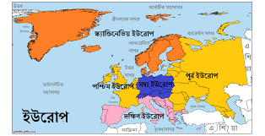
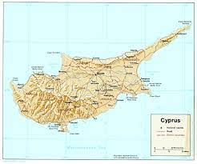
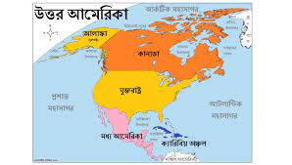
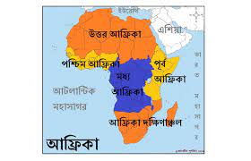
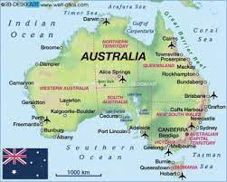
এশিয়া মহাদেশ
ইউরোপ মহাদেশ
দক্ষিণ আমেরিকা
মহাদেশের ভৌগলিক পরিচয়ঃ
আফ্রিকা মহাদেশ
উত্তর আমেরিকা
অস্ট্রেলিয়া
এন্টার্টিকা
মহাদেশের নামে ২বার করে ক্লিক করতে হবে
এশিয়ার সীমানা, সাংস্কৃতিকভাবে নির্ধারিত হয়, যেহেতু ইউরোপের সাথে এর কোনো স্পষ্ট ভৌগোলিক বিচ্ছিন্নতা নেই, যা এক অবিচ্ছিন্ন ভূখণ্ডের গঠন যাকে একসঙ্গে ইউরেশিয়া বলা হয়। এশিয়ার সবচেয়ে সাধারণভাবে স্বীকৃত সীমানা হলো সুয়েজ খাল ইউরাল নদী এবং ইউরাল পর্বতমালার পূর্বে, এবং ককেশাস পর্বতমালা এবং কাস্পিয়ান ও কৃষ্ণ সাগরের দক্ষিণে।
উত্তর আমেরিকা পৃথিবীর উত্তর ও পশ্চিম গোলার্ধে অবস্থিত একটি মহাদেশ। একে কখনো কখনো আমেরিকার উত্তর উপমহাদেশও ধরা হয়।^{[১]} মহাদেশটি উত্তরে উত্তর মহাসাগর, পূর্বে আটলান্টিক মহাসাগর, দক্ষিণে ও পশ্চিমে প্রশান্ত মহাসাগর, এবং দক্ষিণ-পূর্বে দক্ষিণ আমেরিকা এবং ক্যারিবীয়ান সাগর দ্বারা পরিবেষ্টিত।
ইউরোপের উত্তরে উত্তর মহাসাগর, পশ্চিমে আটলান্টিক মহাসাগর দক্ষিণে ভূমধ্যসাগর এবং দক্ষিণ-পূর্বে কৃষ্ণ সাগর ও সংযুক্ত জলপথ রয়েছে। যদিও ইউরোপের সীমানার ধারণা ধ্রুপদী সভ্যতায় পাওয়া যায়, তা বিধিবহির্ভূত; যেহেতু প্রাথমিকভাবে ভূ-প্রাকৃতিক শব্দ "মহাদেশ"-এ সাংস্কৃতিক ও রাজনৈতিক উপাদান অন্তর্ভুক্ত।
অ্যান্টার্কটিকা হল পৃথিবীর সর্বদক্ষিণে অবস্থিত মহাদেশ। ভৌগোলিক দক্ষিণ মেরু এই মহাদেশের অন্তর্গত। দক্ষিণ গোলার্ধের অ্যান্টার্কটিক অঞ্চলে প্রায় সামগ্রিকভাবেই কুমেরু বৃত্তের দক্ষিণে অবস্থিত এই মহাদেশটি দক্ষিণ মহাসাগর দ্বারা পরিবেষ্টিত। ১,৪২,০০,০০০ বর্গকিলোমিটার (৫৫,০০,০০০ বর্গমাইল) আয়তন-বিশিষ্ট অ্যান্টার্কটিকা পৃথিবীর পঞ্চম বৃহত্তম মহাদেশ এবং আয়তনে অস্ট্রেলিয়া মহাদেশের প্রায় দ্বিগুণ।
এর বেশির ভাগ অংশই ক্রান্তীয় অঞ্চলে অবস্থিত। মহাদেশটির উত্তরে ভূমধ্যসাগর, উত্তর-পূর্বে সুয়েজ খাল ও লোহিত সাগর, পূর্বে ভারত মহাসাগর, এবং পশ্চিমে আটলান্টিক মহাসাগর। উত্তর-পূর্ব কোনায় আফ্রিকা সিনাই উপদ্বীপের মাধ্যমে এশিয়া মহাদেশের সাথে সংযুক্ত।
উত্তরে ক্যারিবীয় সাগর থেকে দক্ষিণে হর্ন অন্তরীপ পর্যন্ত মহাদেশটির দৈর্ঘ্য ৭,৪০০ কিলোমিটার। আর পূর্ব-পশ্চিমে এর সর্বোচ্চ দৈর্ঘ্য, আটলান্টিক মহাসাগরের উপকূলে অবস্থিত ব্রাজিলের পুন্তা দু সেইক্সাস থেকে প্রশান্ত মহাসাগরীয় উপকূলে অবস্থিত পেরুর পুন্তা পারিনিয়াস পর্যন্ত, ৫,১৬০ কিলোমিটার।
অস্ট্রেলিয়ার মূল ভূখণ্ড, তাসমানিয়া এবং পাপুয়া নিউ গিনি ও দু’টি ইন্দোনেশীয় প্রদেশ নিয়ে গঠিত নিউ গিনি দ্বীপ এই মহাদেশীয় ভূখণ্ডের অন্তর্গত।^{[১]} ওশেনিয়ার ভৌগোলিক অঞ্চলের মধ্যে অবস্থিত এই মহাদেশটি ইংরেজি ধারণা অনুযায়ী সাতটি প্রথাগত মহাদেশের অন্যতম।
এটা পূর্ব দিকে প্রশান্ত মহাসাগর, দক্ষিণে ভারত মহাসাগর এবং উত্তরে উত্তর মহাসাগর দ্বারা বেষ্টিত। ইউরাল পর্বতমালা, ইউরাল নদী, কাস্পিয়ান সাগর, কৃষ্ণসাগর এবং ভূমধ্যসাগর দ্বারা এশিয়া ও ইউরোপ মহাদেশ দুটি পরস্পর হতে বিচ্ছিন্ন। এছাড়া লোহিত সাগর ও সুয়েজ খাল এশিয়া মহাদেশকে আফ্রিকা থেকে বিচ্ছিন্ন করেছে এবং উত্তর-পূর্বে অবস্থিত সংকীর্ণ বেরিং প্রণালী একে উত্তর আমেরিকা মহাদেশ থেকে পৃথক করেছে।

Slide 9
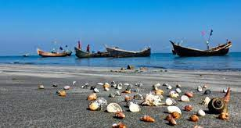
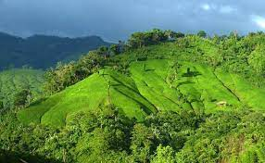
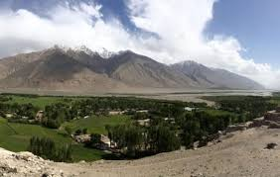
পৃথিবীর মোট আয়তনের মাত্র ২৯ ভাগ হচ্ছে স্থলভাগ। বাকি ৭১ ভাগ জলরাশি।
সেন্টমার্টিন দ্বীপ
এই জলরাশির মধ্যে রয়েছে ছোট-বড় অনেক দ্বীপ বা দ্বীপপুঞ্জ । এ গুলো মহাদেশগুলোর মূল ভূখন্ড থেকে বিচ্ছিন্ন হলেও কোন না কোন মহাদেশেরই অংশ। দ্বীপ ও দ্বীপপুঞ্জের প্রাকৃতিক দৃশ্য মনোমুগ্ধকর।
পৃথিবীর স্থলভাগের সকল স্থান সমতল নয়। সমতল ভূমি ছাড়াও পাহাড়- পর্বত, মালভূমি, বনভূমি, নদী সহ অনেক প্রাকৃতিক বৈচিত্র সেখানে রয়েছে।
পামির মালভূমি
কোনো কোনো দেশ আছে যা দ্বীপ বা দ্বীপের সমষ্টি। পৃথিবীর মানচিত্রে বাংলাদেশের অবস্থান এশিয়া মহাদেশ ও ভারতীয় উপমহাদেশে।

Slide 10
একক কাজ
12
1
11
10
2
সময়ঃ ৩ মিনিট
9
3
8
4
7
5
6
1। পৃথিবীতে মোট কয়টি মহাদেশ রয়েছে ?
২। পৃথিবীর সবচেয়ে বড় মহাদেশের নাম কী ?
৩। পৃথিবীর মোট আয়তনের কত ভাগ স্থলভাগ?

Slide 11
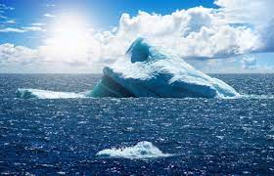
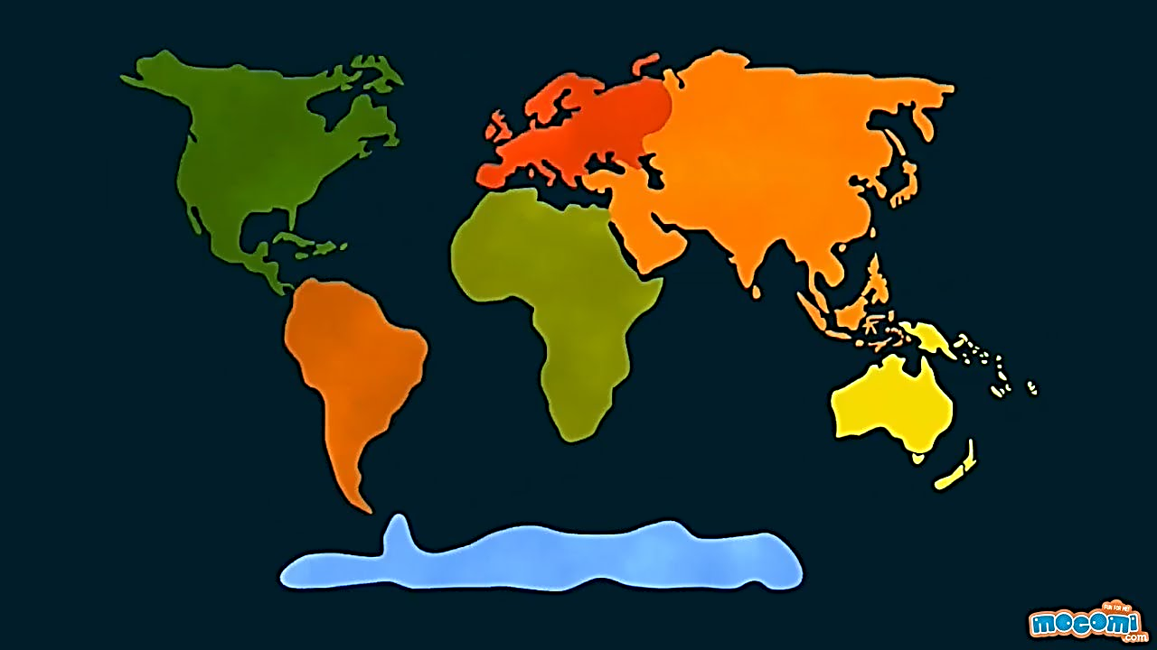
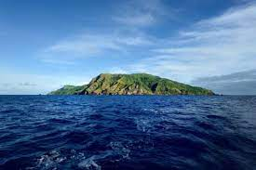
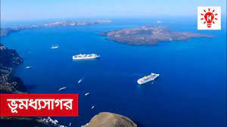
উত্তর মহাসাগর
এশিয়া মহাদেশের ভৌগলিক অবস্থান
উত্তরে, উত্তর মহাসাগর
এশিয়া মহাদেশ পৃথিবীর উত্তর গোলার্ধে অবস্থিত। এ মহাদেশের উত্তরে উত্তর মহাসাগর, দক্ষিণে ভারত মহাসাগর, পূর্বে প্রশান্ত মহাসাগর, দক্ষিণ-পশ্চিমে লোহিত সাগর ও আফ্রিকা মহাদেশ এবং পশ্চিমে ভূমধ্যসাগর ও উত্তর পশ্চিমে ইউরোপ মহাদেশ অবস্থিত।
প্রশান্ত মহাসাগর
পশ্চিমে ইউরোপ, ভূমধ্যসাগর
ও আফ্রিকা মহাদেশ ।
পূর্বে প্রশান্ত মহাসাগর
উঃ
এশিয়া মহাদেশের ভৌগলিক অবস্থান
পঃ
পূঃ
দক্ষিণে ভারত মহাসাগর
দঃ

Slide 12
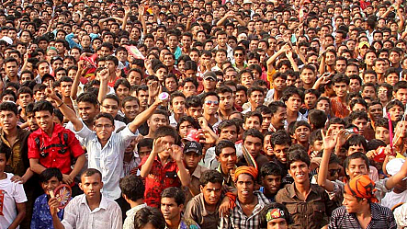
এশিয়া মহাদেশের ভৌগলিক অবস্থান
পৃথিবীর মোট স্থলভাগের প্রায় তিন ভাগের এক ভাগ এশিয়ার অন্তর্ভূক্ত। পৃথিবীর বৃহত্তম মহাদেশ এশিয়ার আয়তন ৪ কোটি ৪৬ লক্ষ ১৪ হাজার বর্গকিলোমিটার
( সুত্রঃ এনসাইক্লোপিডিয়া অফ ব্রিটানিকা) । ইউরোপ ও আফ্রিকা মহাদেশের আয়তন যোগ করলেও এশিয়ার সমান হবে না।
৪৫৬ কোটি ৬ লক্ষ ৬৭ হাজার লোকের বাস এই মহাদেশে। ( ২০১৮ এর হিসাব অনুযায়ী) শুধু আয়তন ও জনসংখ্যার দিক থেকেই যে এশিয়া বৃহত্তম মহাদেশ তাই নয়, এখানেই গড়ে উঠেছিল পৃথিবীর অধিকাংশ প্রাচীন সভ্যতা।

Slide 13
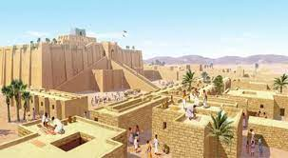
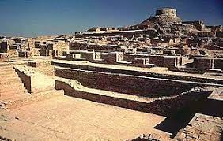
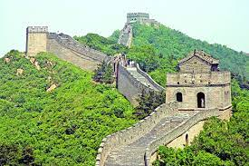
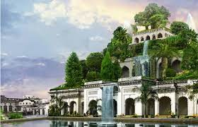
মেসোপটেমীয় সভ্যতা
সুদুর অতিতে চীন, মেসোপটেমীয়, পারশীয়, হিব্রু এবং সিন্ধু সভ্যতা এখানেই গড়ে উঠেছিল। এশিয়ায় যখন এ সব সভ্যতা গড়ে উঠে তখন ইউরোপ ও আমেরিকায় সভ্যতার আলো পৌছায়নি।
সিন্ধু সভ্যতা
চীনের প্রাচীর
সভ্যতার উজ্জ্বল নিদর্শন চীনের প্রাচীর ও ব্যবিলনের শূন্য উদ্যান এ মহাদেশেই অবস্থিত।
ব্যাবিলনের শূন্য উদ্যান

Slide 14
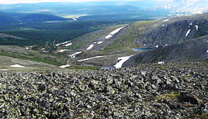
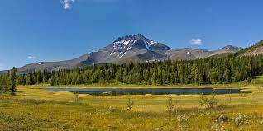
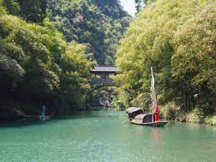
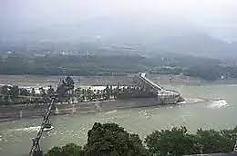
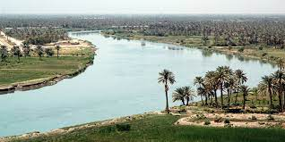
রাশিয়ার ইউরাল পর্বতমালা এশিয়া ও ইউরোপ মহাদেশের মাঝখানে অবস্থিত।
এ মহাদেশের উল্লেখযোগ্য নদী
ইয়াংসিকিয়াং নদী( চীনে অবস্থিত এশিয়ার দীর্ঘতম নদী এর দৈর্ঘ্য ৬৩০০ কিঃমিঃ। চীনের $\frac{১}{৩}অংশ$ লোক এই নদীর তীরে বসবাস করে ।
হোয়াংহো নদী(চীন) এর দৈর্ঘ্য ৫৪৬৪ কিঃ মিটার। Yellow River নামে এটি পরিচিত ।
টাইগ্রিস/ দজলা নদীঃ
( তুরস্ক, সিরিয়া, ইরান, ইরাক)
এর দৈর্ঘ্য ১৯০০কিঃ মিটার আয়তন ১,১০,০০০কিঃমি; ।

Slide 15
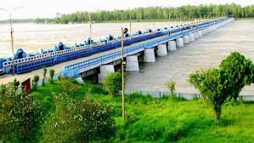
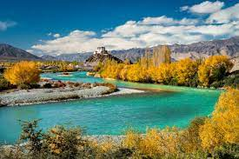
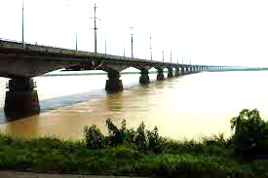
ব্রহ্মপুত্র/লৌহিত্য নদী (তিব্বত,ভারত,বাংলাদেশ) দৈর্ঘ্য ৩৮৪৮ কিঃ মিঃ
সিন্ধু নদ (পাকিস্থান ও ভারত) দৈর্ঘ্য ৩১৮০ কিঃমিঃ
যমুনা নদী (ভারত, বাংলাদেশ) গঙ্গানদীর প্রধান উপনদী। দৈর্ঘ্য ১৩৭৬ কিঃমি;

Slide 16
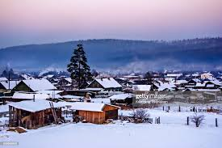
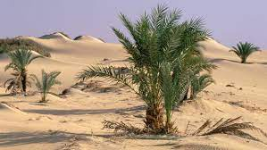
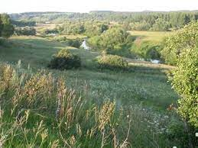
ভূপ্রকৃতি ও জলবায়ুঃ
এশিয়া মহাদেশের ভূপ্রকৃতি বৈচিত্রপূর্ণ। এ মহাদেশের প্রায় $\frac{১}{৩}অংশ$ অঞ্চল সমতল। এর উত্তরে যেমন আছে বরফে আচ্ছাদিত এলাকা সাইবেরিয়া,
তেমনি পশ্চিমে আছে উত্তপ্ত মরুভূমি। দক্ষিণ ও দক্ষিণ-পূর্ব দিকে রয়েছে নদী বিধৌত নিম্ন সমভূমি। এ ছাড়া এ মহাদেশের ভূপ্রকৃতির মধ্যে পূর্বদিকের আগ্নেয় দ্বীপ উল্লেখ যোগ্য।

Slide 17
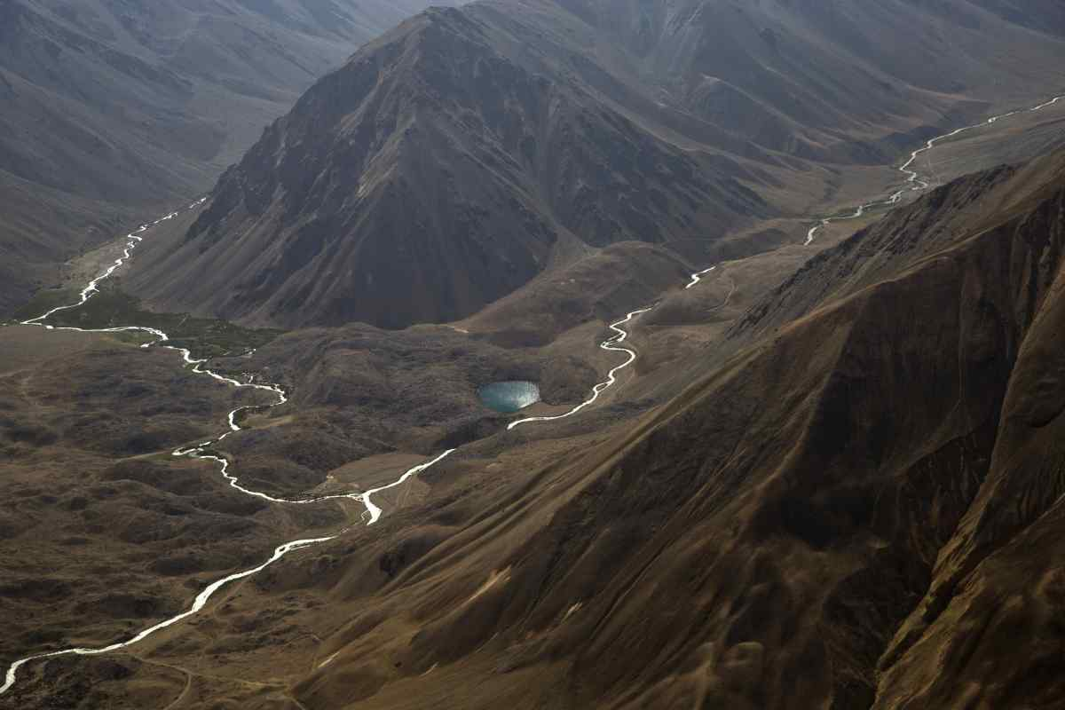
জোড়ায় কাজ
সময়ঃ ০৫ মিনিট
এশিয়া মহাদেশের ভূ-প্রকৃতিক বৈচিত্র্য বর্ণনা করে লিখ।

Slide 18
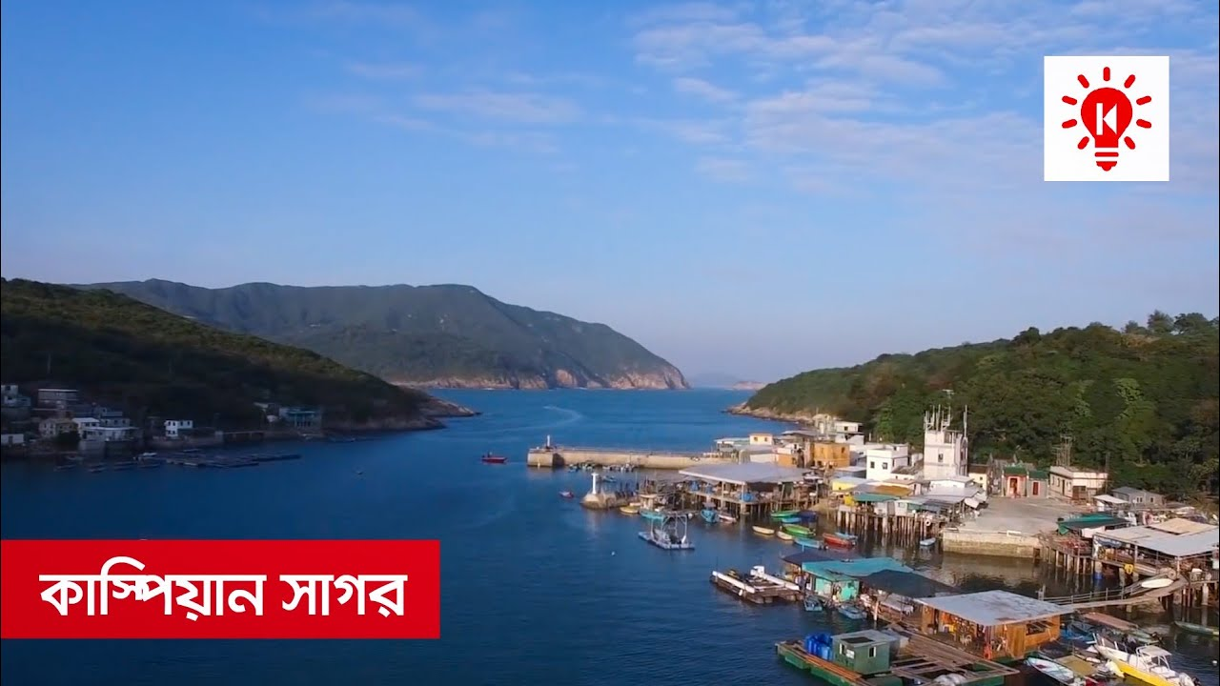
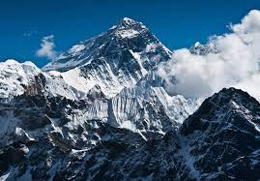
Md. Nurul Islam Tarafder, Sherpur, Bogura.
পৃথিবীর বৃহত্তম হ্রদ কাস্পিয়ান সাগর এশিয়া মহাদেশে অবস্থিত। কাস্পিয়ান সাগর আয়তনে অনুসারে পৃথিবীর বৃহত্তম আবদ্ধ জলাশয়। একে পৃথিবীর বৃহত্তম হ্রদ হিসেবে আখ্যায়িত করা হয়েছে যার আয়তন একটি সম্পূর্ণ সাগরের সমান। পৃথিবীর বড় নদীগুলোর সাতটিই এশিয়া মহাদেশে প্রবাহিত।
পৃথিবীর সর্বোচ্চ পর্বতশৃঙ্গ মাউন্ট এভারেস্ট
( ৮৮৫০মিটার উঁচু) এ মহাদেশে অবস্থিত। ব্রিটিশ ভারতের জরিপ বিভাগের প্রধান স্যার জর্জ এভারেস্টের নাম অনুসারে শৃঙ্গটির নাম রাখা হয়েছে মাউন্ট এভারেস্ট। তবে এর উচ্চতা মেপেছিলেন এক বাঙালী, নাম রাধানাথ শিকদার। এই পর্বত সমুহ ও নিকটবর্তি পর্বত সারা বছর বরফে ঢাকা থাকে।
মাউন্ট এভারেস্ট ( পর্বতশৃঙ্গ)
Notes:
চারদিকে স্থলবেষ্টিত জলরাশিকে হ্রদ বলে। পর্বত শৃঙ্গ কাকে বলেঃ উঃপর্বতের ওপরের দিকে সরু, সূচালো,মোচার মত আকৃতি বিশিষ্ট অংশটিকে পর্বত শৃঙ্গ বা পর্বত চূড়া বলে।

Slide 19
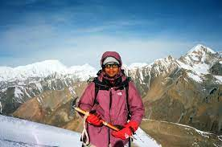
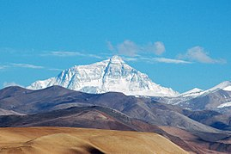
নেপালের তেনজিং শেরপা ও নিউজিল্যান্ডের এডমন্ড হিলারি ১৯৫৩ সালে ২৯মে যৌথভাবে প্রথম এভারেস্ট পর্বত চুড়ায় আরোহন করেণ।
বাংলাদেশের মুসা ইব্রাহীম(২০১০- ২৩মে) এম এ মুহিত(২০১১-২১মে), নিশাত মজুমদার(২০১২-১৯মে) ও ওয়াসফিয়া নাজনীন(২০১২-২৬মে) এই পর্বত চুড়ায় আরোহণ করেছেন।
এম এ মুহিত
তেনজিং
হিলারী
নিশাত মজুমদার
মুসা ইব্রাহীম
ওয়াসফিয়া নাজনীন

Slide 20
এশিয়া মহাদেশের জলবায়ুঃ
এশিয়া মহাদেশের জলবায়ুও বৈচিত্র্যপূর্ণ। এশিয়া মহাদেশে সর্বপ্রকার জলবায়ু দেখা যায়।
নিরক্ষীয় জলবায়ুঃ নিরক্ষরেখা থেকে ${১০}^{০}$উত্তর ও দক্ষিণ অক্ষ রেখার মধ্যে নিরক্ষীয় জলবায়ু দেখা যায়। সারা বছর অধিক তাপ ও বৃষ্টিপাত এ জলবায়ুর বৈশিষ্ট্য।
মৌসুমী জলবায়ুঃ বৃষ্টি বহুল গ্রীষ্মকাল ও বৃষ্টিবিহীন শীতকাল মৌসুমী জলবায়ুর প্রধান বৈশিষ্ট্য। দক্ষিণ ও দিক্ষিণ -পূর্ব এশিয়ার ভারত, বাংলাদেশ, শ্রীলঙ্কা, মিয়ানমার, থাইল্যান্ড, লাওস, ফিলিপাইন, চীন ও জাপানের দক্ষিণাংশ মৌসুমী জলবায়ুর অন্তর্গত।
মরু অঞ্চলীয় জলবায়ুঃ বৃষ্টিহীনতা ও উষ্ণতার পার্থক্য মধ্য এশিয়ায় মরু অঞ্চলের জলবায়ুর সৃষ্টি হয়েছে।
ভূমধ্যসাগরীয় জলবায়ুঃ শীতকালে বৃষ্টি কিন্তু গ্রীষ্মকালে সাধারণত বৃষ্টিহীনতা-এরুপ বৈশিষ্ট্যসম্পন্ন ভূমধ্যসাগরীয় জলবায়ু এশিয়া মহাদেশের অন্যতম বৈশিষ্ট্য।

Slide 21
দলগত কাজ
সময়ঃ ০৮ মিনিট
১। (ক দল) এশিয়া মহাদেশের উল্লেখযোগ্য নিদর্শনগুলো লেখ?
২। (খ দল )মাউন্ট এভারেস্ট সম্পর্কে ৪টি বাক্য লেখ ।
৩। (গ দল ) এশিয়া মহাদেশের ভূ-প্রকৃতি ও জলবায়ু সম্পর্কে ৪টি বাক্য লেখ ।

Slide 22
মূল্যায়ন
পৃথিবীর সবচেয়ে বড় হ্রদের নাম কী এবং এটি কোথায় অবস্থিত ?
এশিয়া মহাদেশের আয়তন কত ?
এশিয়ার কোন এলাকা সর্বদা বরফে আচ্ছাদিত থাকে ?

Slide 23
১। কে প্রথম বাংলাদেশী হিসেবে মাউন্ট এভারেস্টে আরোহণ করেণ?
ক) এম এ মুহিত খ) মুসা ইব্রাহিম
গ) ওয়াসফিয়া নাজনীন ঘ) নিসাত মজুমদার
২। সারাবছর অধিক তাপ ও বৃষ্টিপাত কোন জলবায়ুর বৈশিষ্ট্য ?
ক) নিরক্ষীয় জলবায়ু খ) মৌসুমী জলবায়ু
গ) মরু অঞ্চলীয় জলবায়ু ঘ) ভূমধ্যসাগরীয় জলবায়ু
৩। শীতকালে বৃষ্টি গ্রীষ্মকালে বৃষ্টিহিনতা কোন জলবায়ুর বৈশিষ্ট্য ?
ক) নিরক্ষীয় জলবায়ু খ) মৌসুমী জলবায়ু
গ) মরু অঞ্চলীয় জলবায়ু ঘ) ভূমধ্যসাগরীয় জলবায়ু

Slide 24
মূল্যায়ন (অপশনে ক্লিক করতে হবে)
৪. পৃথিবীতে মহাদেশের সংখ্যা কয়টি ?
৫. পৃথিবীর বৃহত্তম হ্রদ কোনটি?
ক. ৬টি
খ. ৭টি
গ. ৮টি
ঘ. ৯টি
ক. সুপেরিয়র
খ. কাস্পিয়ান সাগর
গ. মিশিগান
ঘ. ভিক্টোরিয়া

Slide 25
মূল্যায়ন
৬. মানচিত্রের ডান দিককে কোন দিক ধরা হয়?
ক. পূর্ব
খ. পশ্চিম
গ. উত্তর
ঘ. দক্ষিণ
৭. এশিয়ার যেসব অঞ্চলে তুলনামূলক কম মানুষ বাস করে -
মধ্য এশিয়ায়
i.
ii.
সাইবেরিয়ায়
iii.
দক্ষিণ-পশ্চিম এশিয়ায়
ক. i ও ii
খ. iও iii
গ. iiও iii
ঘ. i, ii ওiii

Slide 26
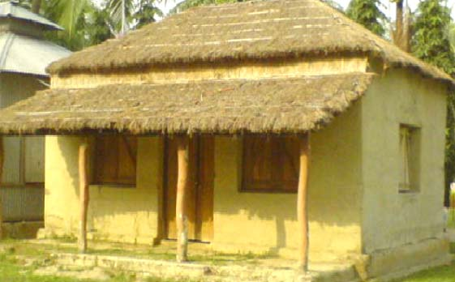
বাড়ির কাজ
এশিয়া মহাদেশের আয়তন ও জলবায়ু সম্পর্কে দশটি বাক্য লিখে আনবে ।

Slide 27
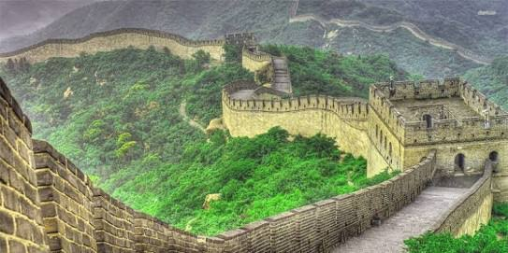
স
ক
ল
কে
ধ
ন্য
বা
দ

